Slide 1






Kuuden suurimman kaupungin lasten päivähoidon palvelujen ja kustannusten vertailu 2013
(päivitetty 17062014)
Kuuden suurimman kaupungin lasten päivähoidon palvelujen ja kustannusten vertailu 2009
V
V
V
V
V
V
V
V
V
V
V
V

Slide 2
Päivähoitoikäiset (10kk – 6v) ikäryhmittäin 31.12.2013
Kuusikon kunnissa sekä muutos vuodesta 2012

Slide 3
Päivähoitoikäisten (10kk – 6v) lasten määrän muutos vuosina 2009–2013, kun vuosi 2009=1

Slide 4
Päivähoitoikäisten lasten (10 kk – 6v.) osuus väestöstä vuosien 2009 – 2013 lopussa

Slide 5
0 – 7-vuotiaiden lasten määrä ikäluokittain 31.12.2013

Slide 6
Päivähoitoikäisten kielitausta väestörekisteritietojen mukaan 31.12.2013

Slide 7
Vieraskielisten* osuus (%) päivähoitoikäisistä väestörekisteritietojen mukaan vuosina 2009 - 2013
* Muut kuin suomen- ja ruotsinkieliset

Slide 8
Päivähoitoikäisten (10kk – 6v) lasten jakautuminen pienten lasten hoitojärjestelmään joulukuussa 2013
(ei sisällä avoimen varhaiskasvatuksen palveluja)

Slide 9
Päivähoitoikäisten (10kk – 6v) lasten jakautuminen varhaiskasvatuksen palveluihin joulukuussa 2013

Slide 10
Pienten lasten hoitojärjestelmän kokonaiskustannukset 2013 sekä muutos vuodesta 2012

Slide 11
Pienten lasten hoitojärjestelmän vuosittaiset kustannukset päivähoitoikäistä (10kk – 6v) lasta kohden vuosina 2009 -2013

Slide 12
Pienten lasten hoitojärjestelmän DEFLATOIDUT¹ vuosikustannukset päivähoitoikäistä (10kk – 6v) lasta kohden vuosina 2009-2013
¹ Julkisten menojen hintaindeksi sosiaalitoimelle, Tilastokeskus 4/2014 (ennakkotieto)

Slide 13
Kunnan järjestämän ja tukeman päivähoidon sekä kotihoidon tuen osuudet (%) pienten lasten hoitojärjestelmän kokonaiskustannuksista vuonna 2013

Slide 14
Lapsia kunnallisissa päiväkodeissa joulukuussa 2013 sekä muutos vuodesta 2012

Slide 15
Alle 3-vuotiaiden lasten osuus (%) kunnallisen päiväkotihoidon lapsista vuosina 2009 - 2013

Slide 16
Kunnallisten päiväkotien vuosikustannukset laskennallista lasta¹⁾ kohden sekä muutos vuodesta 2013
1) Laskennallinen lapsi ks. Lasten päivähoidon määritelmät ja perusteet vuoden 2013 tietojen keruulle.
Lasten määrä on vuosien 2012 ja 2013 joulukuun keskiarvo lukuun ottamatta Oulua, jonka osalta lasten määrä on kuntaliitoksesta johtuen 31.12.2013 lukumäärä.
Notes:
-

Slide 17
Kunnallisten päiväkotien kustannukset laskennallista lasta ¹⁾ kohden tarkemmalla erittelyllä
1) Laskennallinen lapsi ks. Lasten päivähoidon määritelmät ja perusteet vuoden 2013 tietojen keruulle.
Lasten määrä on vuosien 2012 ja 2013 joulukuun keskiarvo lukuun ottamatta Oulua, jonka osalta lasten määrä on kuntaliitoksesta johtuen 31.12.2013 lukumäärä.

Slide 18
Kustannukset menolajeittain kunnallisen päiväkotihoidon laskennallisen lapsen ¹⁾ vuosikustannuksista 2013
1) Laskennallinen lapsi ks. Lasten päivähoidon määritelmät ja perusteet vuoden 2013 tietojen keruulle.
Lasten määrä on vuosien 2012 ja 2013 joulukuun keskiarvo lukuun ottamatta Oulua, jonka osalta lasten määrä on kuntaliitoksesta johtuen 31.12.2013 lukumäärä.

Slide 19
Kunnallisen päiväkotihoidon ulkoisten tukipalvelujen kustannukset laskennallista lasta ¹⁾ kohden vuonna 2013
1) Laskennallinen lapsi ks. Lasten päivähoidon määritelmät ja perusteet vuoden 2013 tietojen keruulle.
Lasten määrä on vuosien 2012 ja 2013 joulukuun keskiarvo lukuun ottamatta Oulua, jonka osalta lasten määrä on kuntaliitoksesta johtuen 31.12.2013 lukumäärä.

Slide 20
Hoitajan kotona tapahtuvan ja kolmiperhepäivähoidon sekä ryhmäperhepäivähoidon vuosikustannukset lasta¹ kohden 2013 sekä niiden muutos vuodesta 2012
1) Lasten määrä on vuosien 2012 ja 2013 joulukuun keskiarvo lukuun ottamatta Oulua, jonka osalta lasten määrä on kuntaliitoksesta johtuen 31.12.2013 lukumäärä.

Slide 21
Kunnallisessa perhepäivähoidossa olevien lasten osuus (%) kaikista kunnan järjestämässä ja tukemassa päivähoidossa olevista lapsista 2009 - 2013

Slide 22
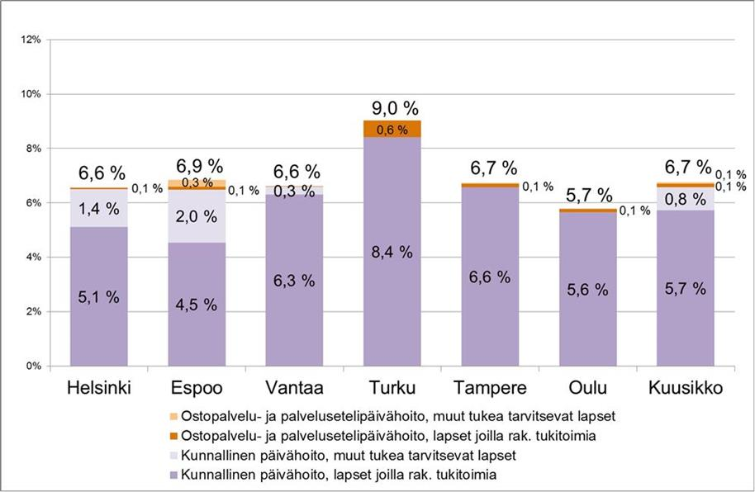
Tukea tarvitsevien lasten osuus kunnan järjestämässä ja tukemassa päivähoidossa olleista lapsista joulukuussa 2013

Slide 23
Yksityisen hoidon tuen kunnalliset lisät joulukuussa 2013

Slide 24
Lapsia yksityisen hoidon tuella joulukuussa 2013 sekä muutos vuodesta 2012

Slide 25
Yksityisen hoidon tuella olleiden lasten lukumäärä hoitomuodoittain joulukuussa 2013
Notes:
-

Slide 26
Yksityisen hoidon tuen vuosikustannukset lasta¹⁾ kohden, muutos vuodesta 2013 sekä kunnallisen lisän osuus kustannuksista
1) Lasten määrä on vuosien 2012 ja 2013 joulukuun keskiarvo lukuun ottamatta Oulua, jonka osalta lasten määrä on kuntaliitoksesta johtuen 31.12.2013 lukumäärä.

Slide 27
Kotihoidon tuella olevien lasten osuus (%) päivähoitoikäisistä lapsista joulukuussa 2009 – 2013

Slide 28
Kotihoidon tuen vuosikustannukset (€) lasta¹⁾ kohden 2013, muutos vuodesta 2012 sekä kunnallisen lisän osuus kustannuksista
1) Lasten määrä on vuosien 2012 ja 2013 joulukuun keskiarvo lukuun ottamatta Oulua, jonka osalta lasten määrä on kuntaliitoksesta johtuen 31.12.2013 lukumäärä.

Slide 29
Kunnalliseen kerhotoimintaan osallistuneiden lasten¹ lukumäärä vuonna 2013 sekä muutos edelliseen vuoteen
¹ Lapset, jotka ovat saaneet päätöksen kerhopaikasta

Slide 30
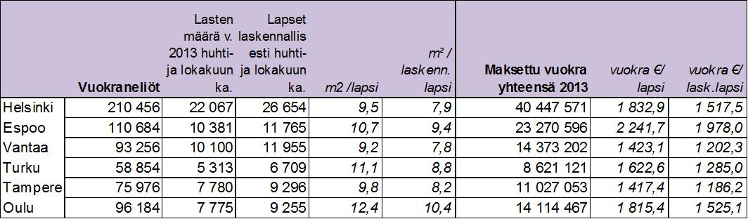
Päiväkotien vuokraneliöt 2013, yhteenveto

